Slide 1
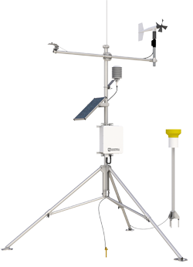
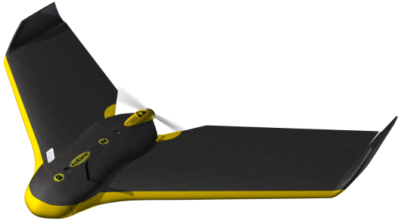
Agroproducción inteligente: nuevo paradigma tecnológico en la actividad agropecuaria
Ing. Agr. Néstor Di Leo

Slide 2
Temas:
Aspectos introductorios
Monitoreo computacional de variables agroambientales
Modelos de simulación
GPS y manejo por ambientes
Sistemas de información e interconectividad
Sensores remotos aerotransportados y satelitales
Agrobótica

Slide 3
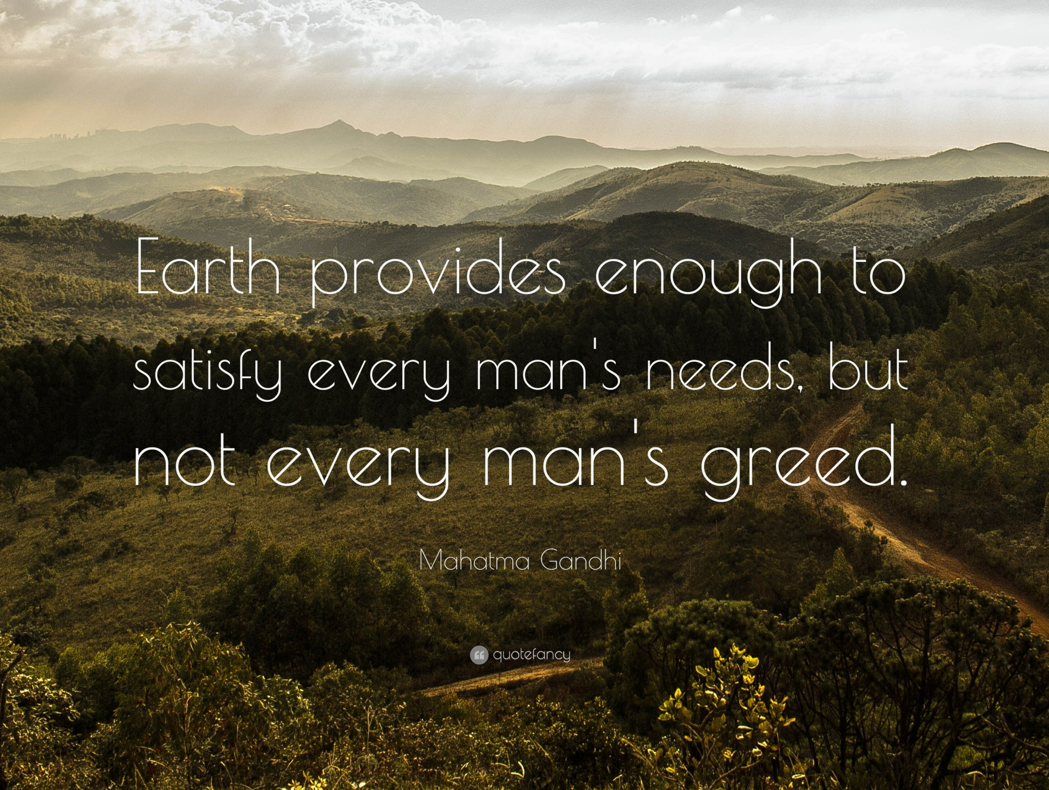

Slide 4
Blue Marble - Image of the Earth from Apollo 17
NASA

Slide 5
PRESIÓN SOBRE LOS RECURSOS NATURALES

Slide 6
PRESIÓN SOBRE LOS RECURSOS NATURALES

Slide 7
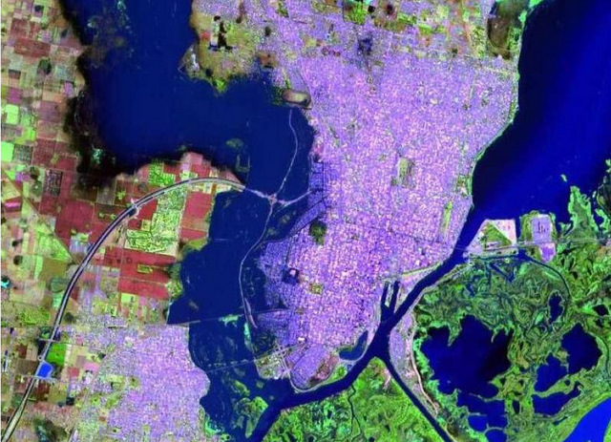
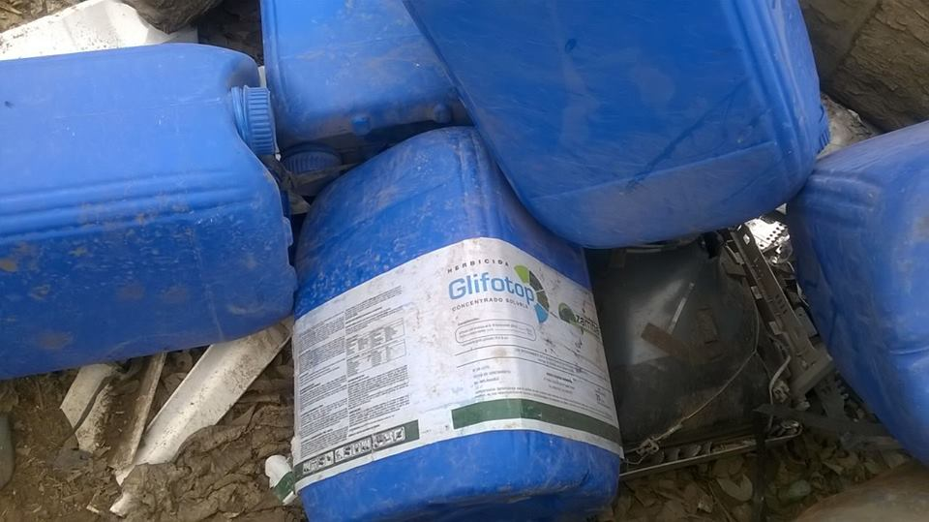
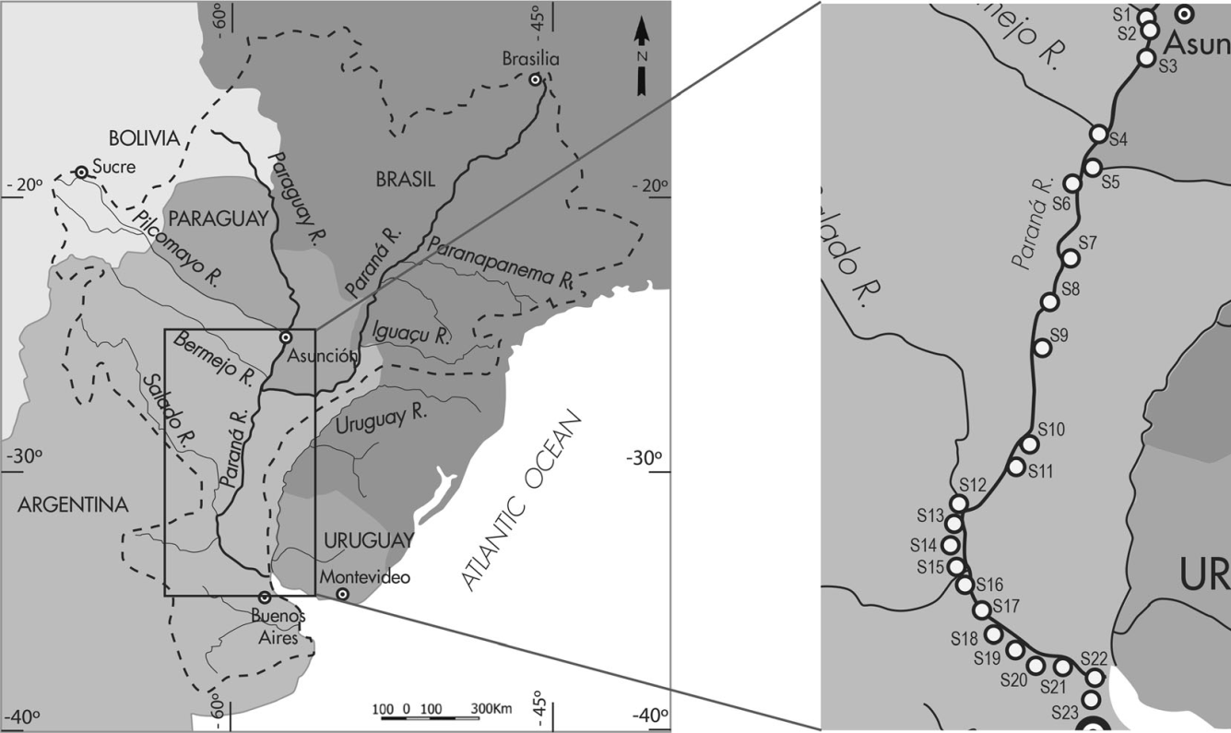
IMPACTOS AMBIENTALES del modelo agrícola dominante

Slide 9
¿La producción agropecuaria y agroalimentaria Argentina es sustentable?
PILARES:
Ambiental
SUSTENTABILIDAD
Económico
Social

Slide 10
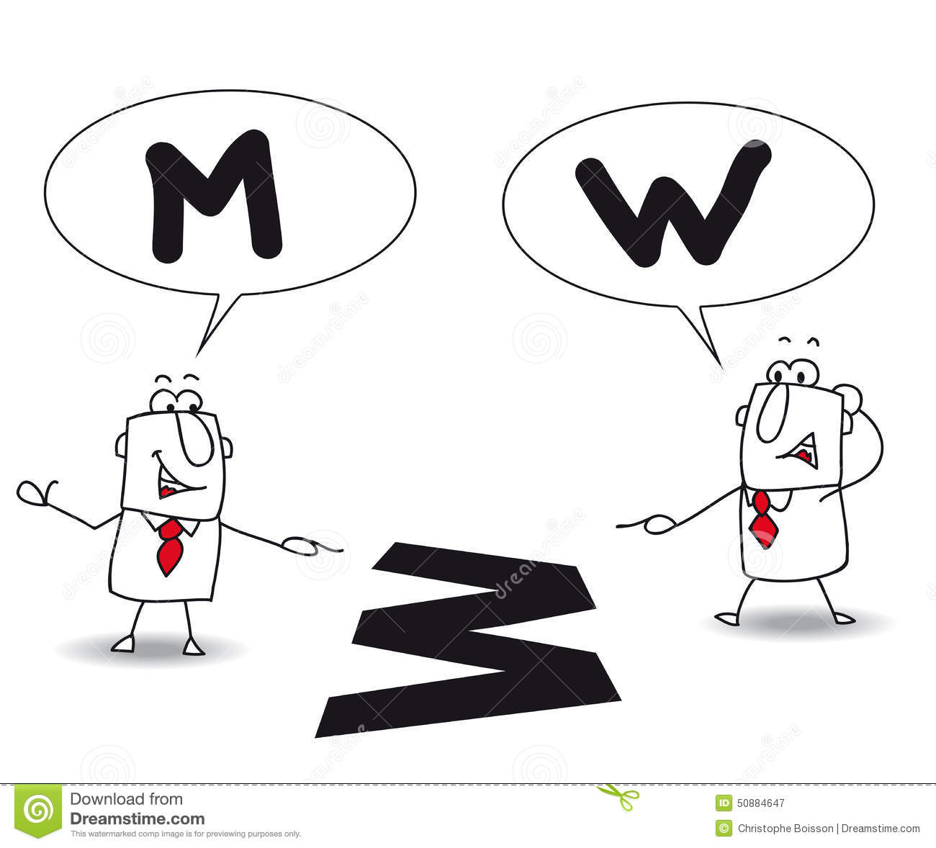
Miradas, intereses y/o motivaciones distintas

Slide 11
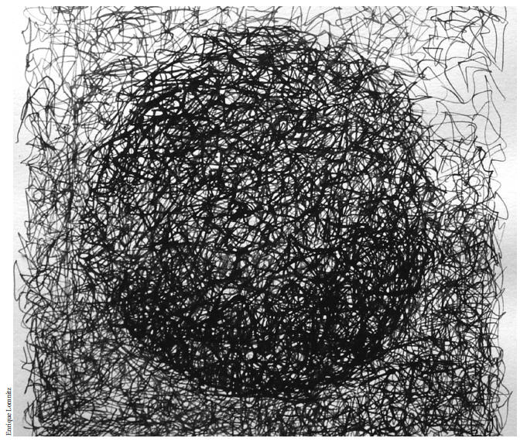
Complejidad
… aspectos filosóficos, biológicos, culturales, espirituales, sociales e históricos

Slide 12
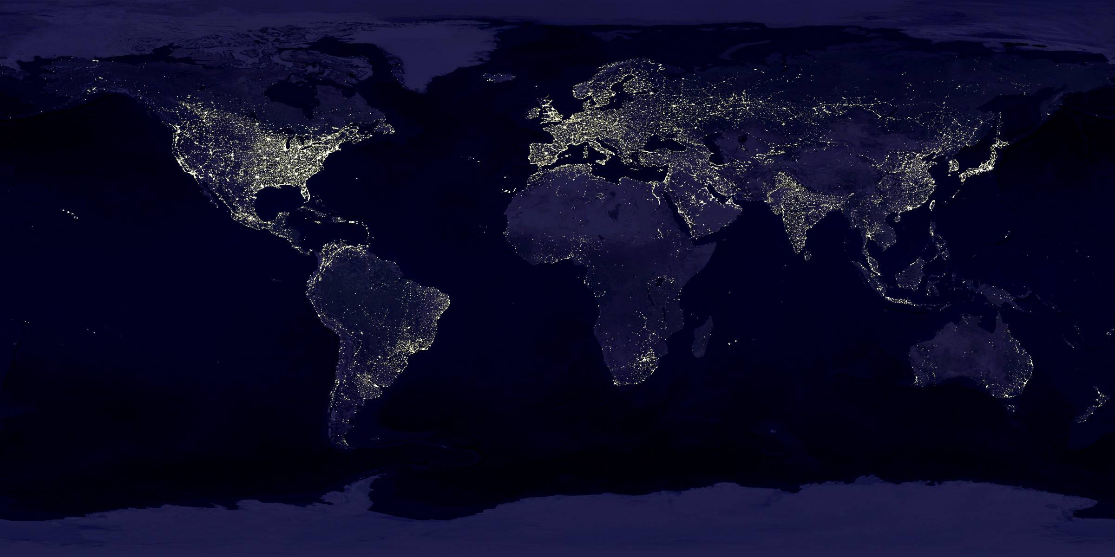
Año 1950: 3.000 M. hab.
Año 2000: 6.000 M. hab.
Año 2050: 9.700 M. hab.
Necesidad creciente de alimentos
En el 2050 respecto al 2016 se duplica la demanda de alimentos por:
50% + de población.
Más clase media (alimentación con más proteína y de calidad).
Menos tierras por urbanización.
Menos agua para los cultivos.
Más restricciones ambientales para producir (costo y productividad).
Cambio climático.

Slide 13
“En una economía global donde lo único seguro es la incertidumbre, la única fuente de ventaja competitiva duradera y segura es el conocimiento.”
(Ikujiro Nonaka, 1991)
T E C N L O G I A

Slide 14
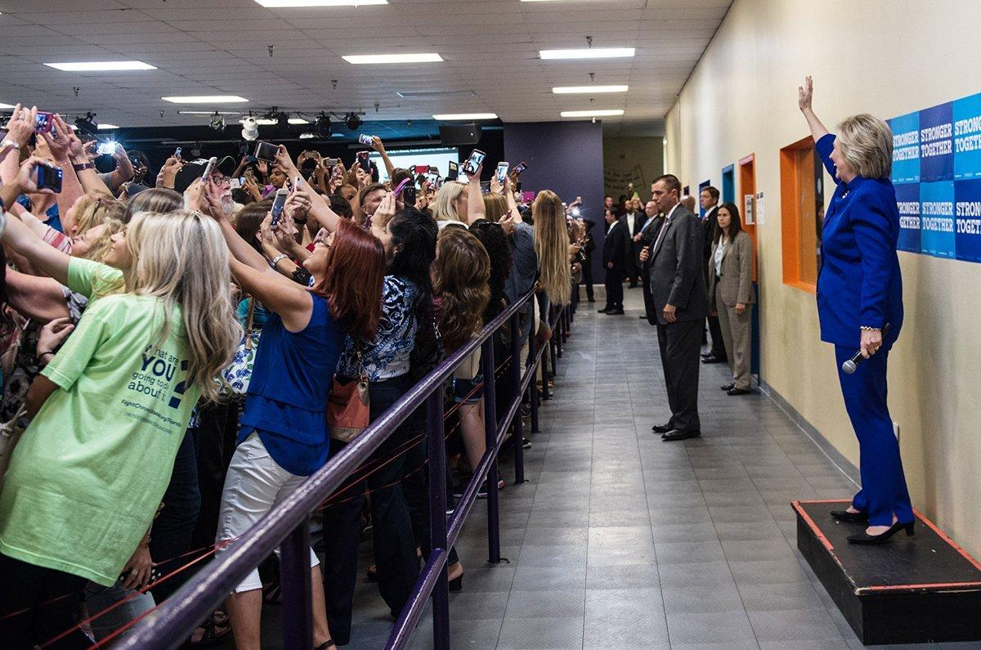

Slide 15
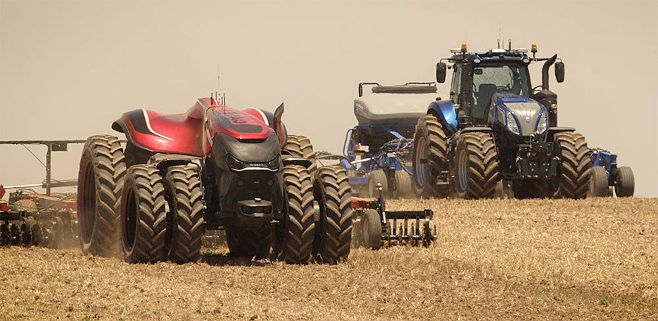
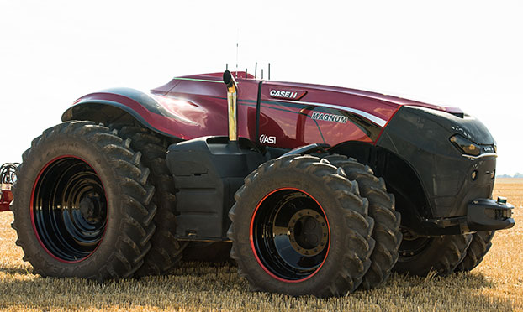

Slide 16
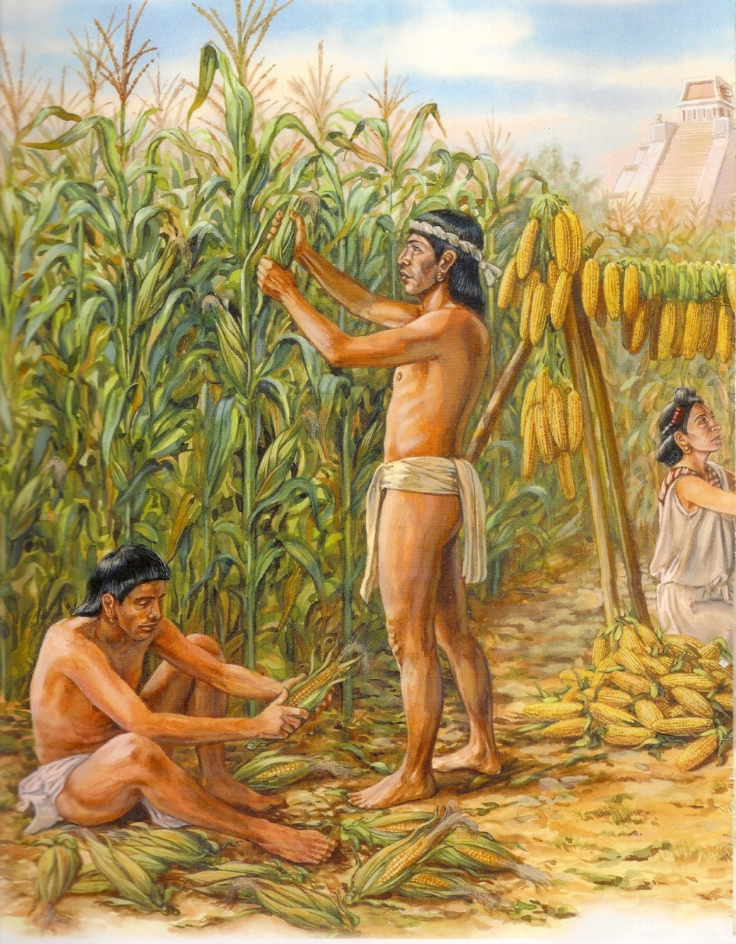
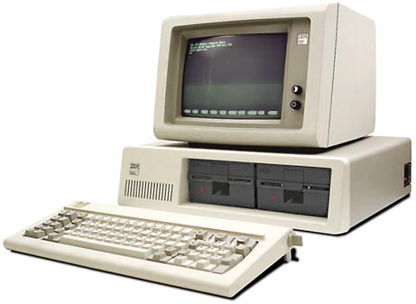
+
AGROMÁTICA

Slide 17
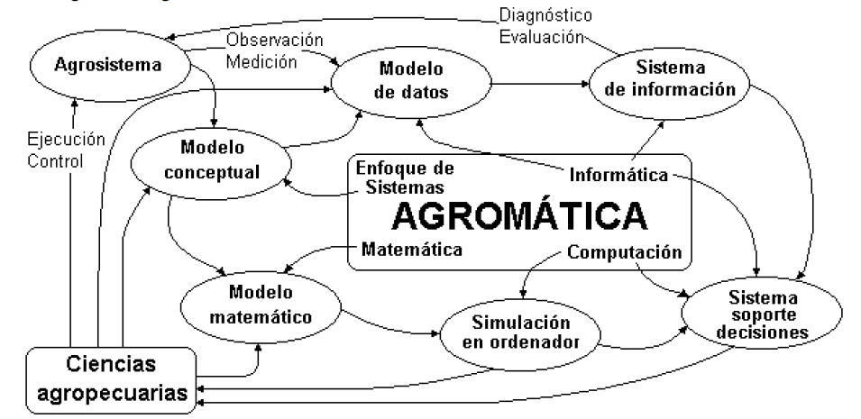
AGROMÁTICA:
….. es la aplicación de los principios y técnicas de la informática y la computación a las teorías y leyes del funcionamiento y manejo de los sistemas agropecuarios, sean estos desde un potrero, una empresa o hasta una región (Grenón, 1994).

Slide 18
Necesidades en los sistemas de producción |  | Aportes de la AGROMÁTICA
Disponer de la multitud de datos ecológicos, biológicos, tecnológicos y económicos que representan a un agrosistema. |  | Bases de datos
Integrarlos en un único marco conceptual que los formalice y relacione. |  | Modelos conceptuales, de datos y matemáticos
Procesarlos según las leyes y metodologías de las disciplinas agropecuarias que tratan cada uno de los aspectos de los agrosistemas. |  | Modelos de simulación y sistemas de información
Seleccionar las mejores alternativas de manejo, organización o comercialización a partir de criterios productivos, económicos y ecológicos. |  | Sistemas de soporte de decisiones
Transmitir la información en tiempo y forma adecuadas. |  | Ofimática y telemática

Slide 19
Sistemas para la gestión contable/comercial:

Slide 20
Sistemas para la gestión contable/comercial:

Slide 21
Modelos de simulación:
Peltzer & Peltzer. CAI 2016, 8º Congreso de AgroInformática

Slide 22
Modelos de simulación:
SWB-Rot - SWB Basic
Videla Mensegue et al.CAI 2016, 8º Congreso de AgroInformática

Slide 23
Modelos de simulación:
Water content by depth
Plant water stress
Soil Available water
• Infiltration • Runoff
• Drainage • Soil evaporation
• Transpiration

Slide 24
Modelos de simulación:
AquaCrop es un modelo de simulación desarrollado por la División de Tierra y Agua de la FAO.
Evalúa la respuesta del rendimiento físico de cultivos herbáceos según la disponibilidad de agua.
Extensión AquaCrop GIS

Slide 25
Modelos de simulación:

Slide 26
Modelos de simulación:
Decision Support System for Agrotechnology Transfer
Comprende modelos de simulación de cultivos para más de 42 cultivos.
Predice el rendimiento, fenología, uso de agua y nutrientes de los cultivos como una función de manejo cultural y, de las condiciones edáficas y meteorológicas

Slide 27
Modelos de simulación:

Slide 28
Modelos de simulación:
1989
Actualidad
Más de 2000 usuarios en casi 100 países

Slide 29
Modelos de simulación:

Slide 30
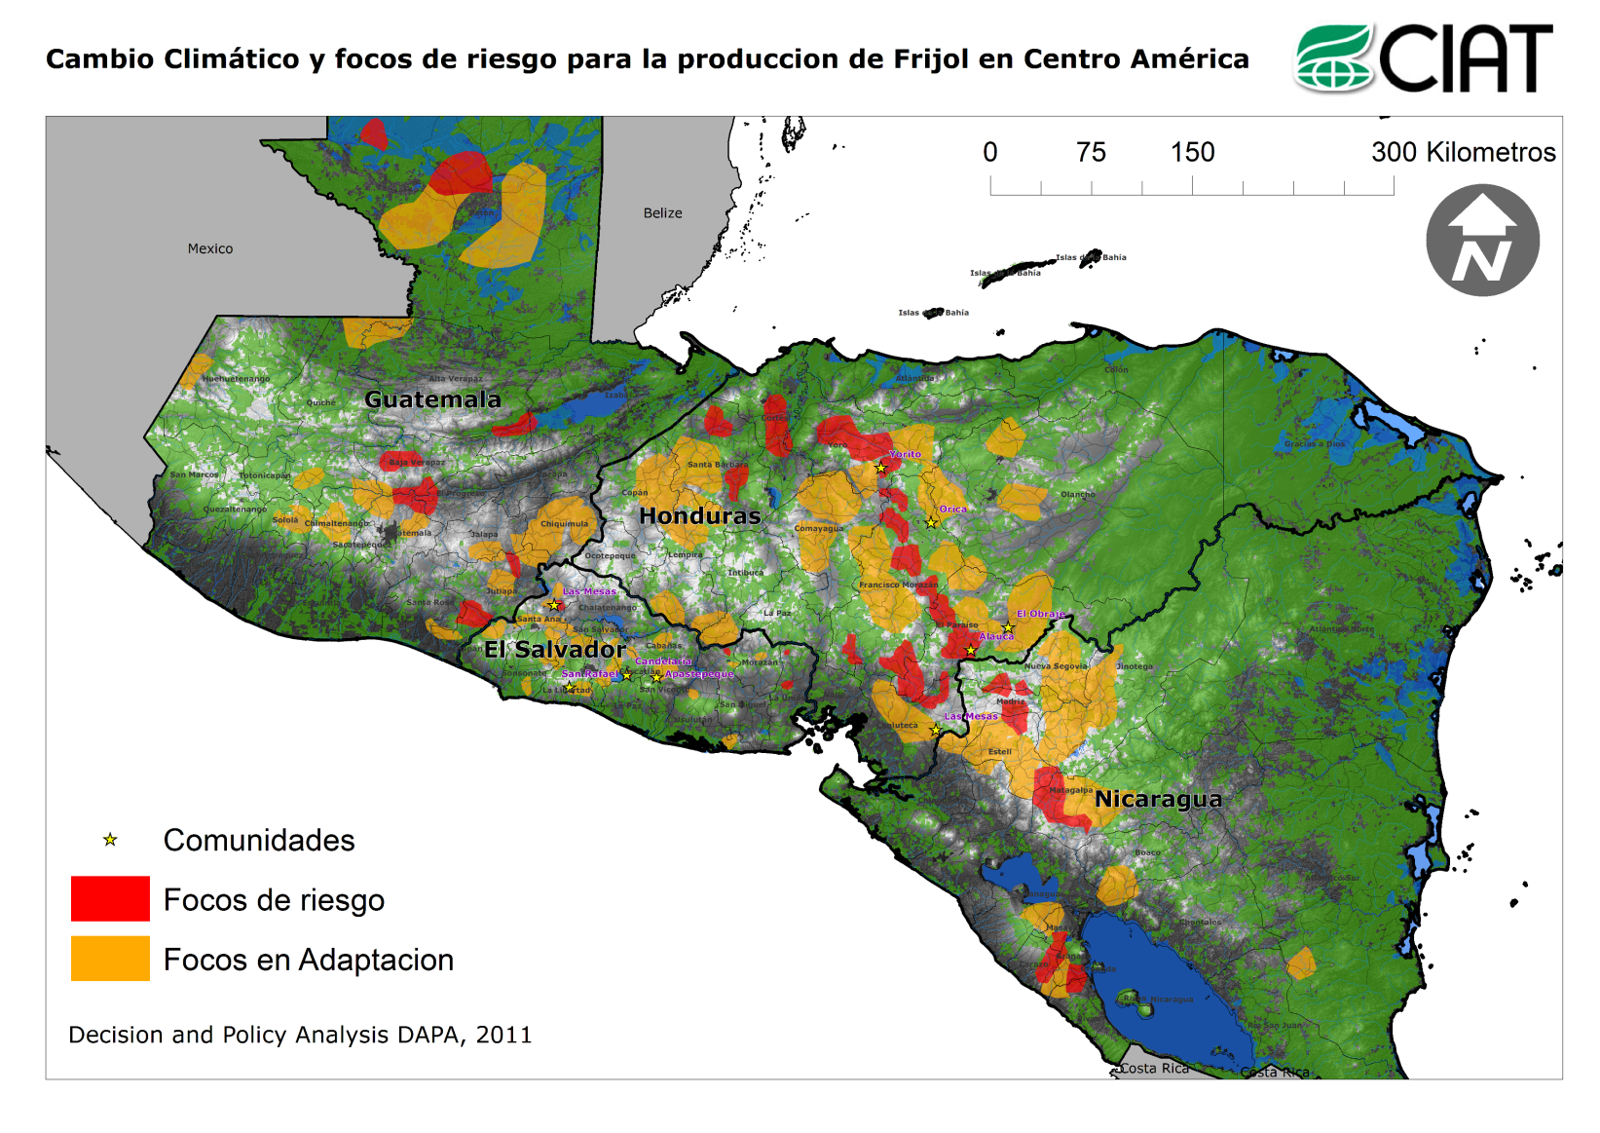
Modelos de simulación:

Slide 31
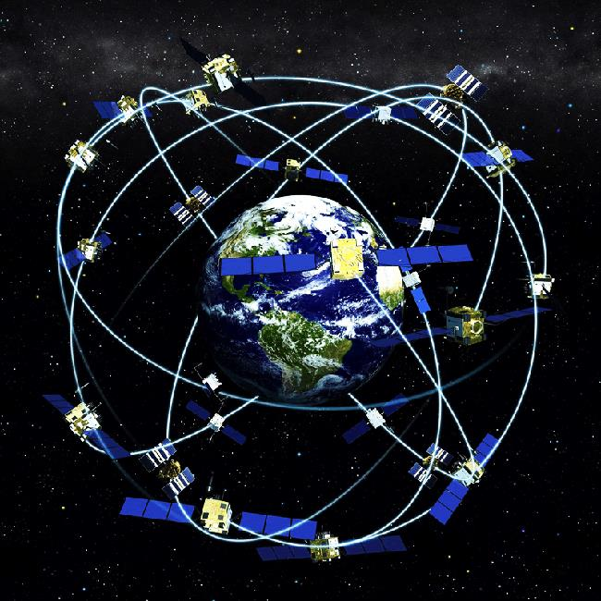
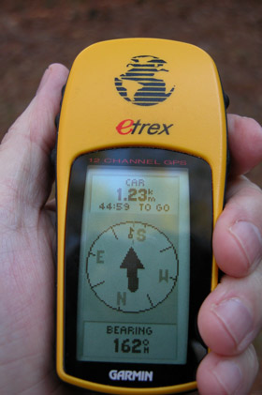
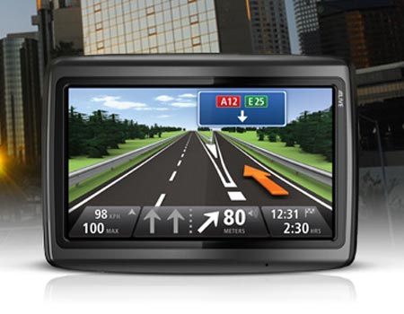
Global Positioning System
(GPS)

Slide 32
Space Segment
User Segment
Control Segment
Master Station
Monitor Stations

Slide 33
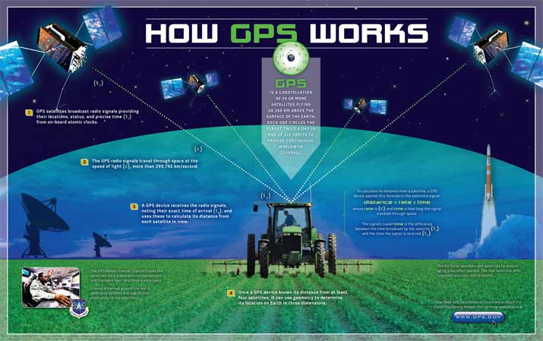
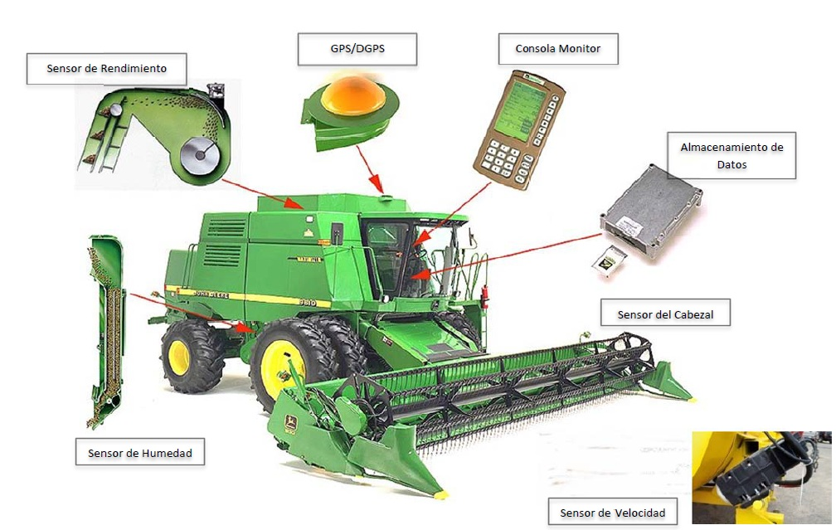

Slide 34
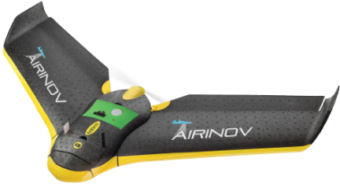
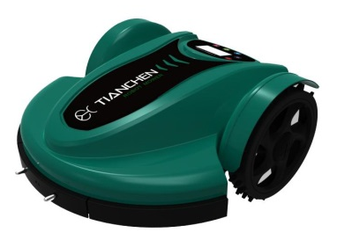

Slide 35
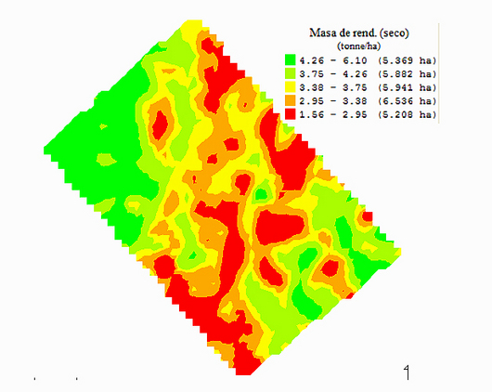
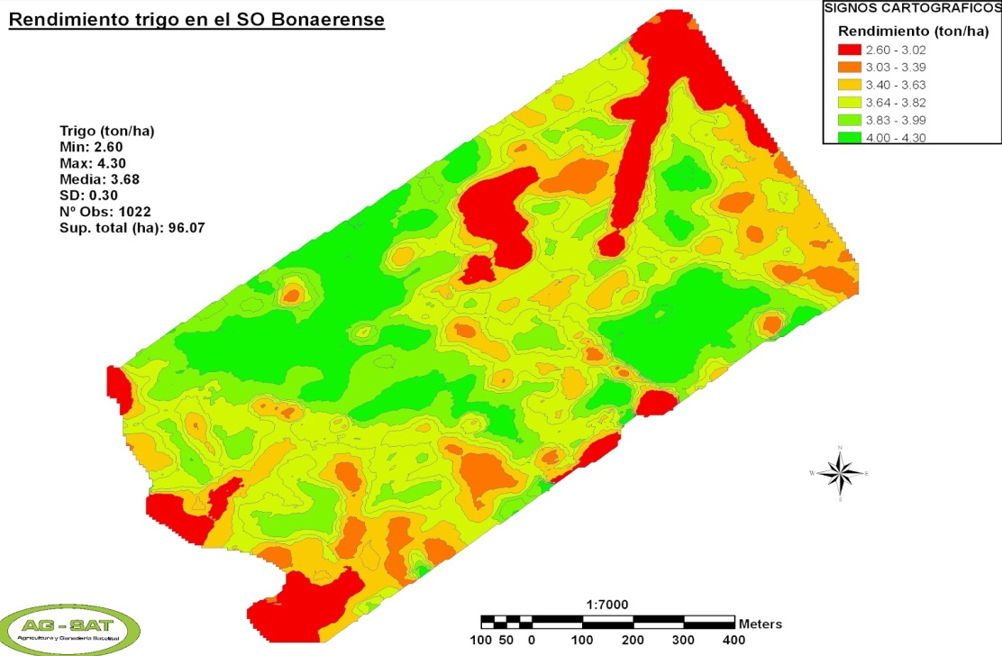
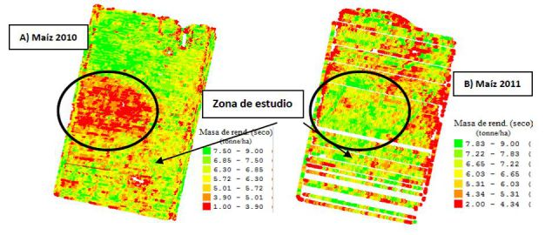

Slide 36
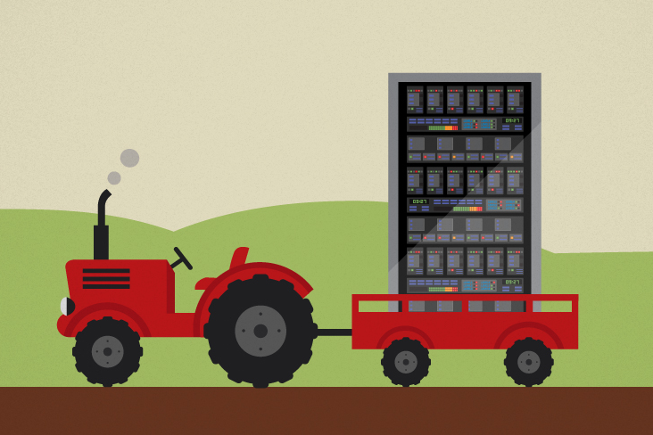
En los últimos años ha comenzado a desarrollarse una nueva tendencia relacionada a la agricultura denominada “data­-driven agriculture” (agricultura guiada por los datos) en la cual la tecnología de la información se posiciona en el corazón de la explotación agrícola (Zhang et al., 2002)

Slide 37
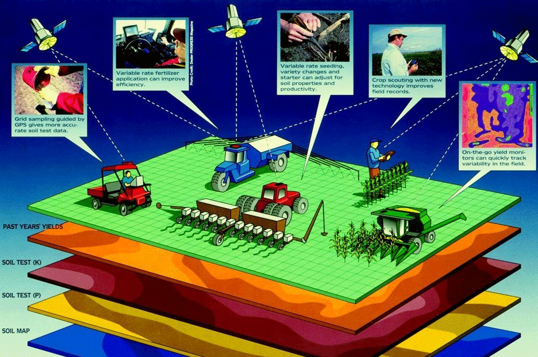
gps4us.com

Slide 38
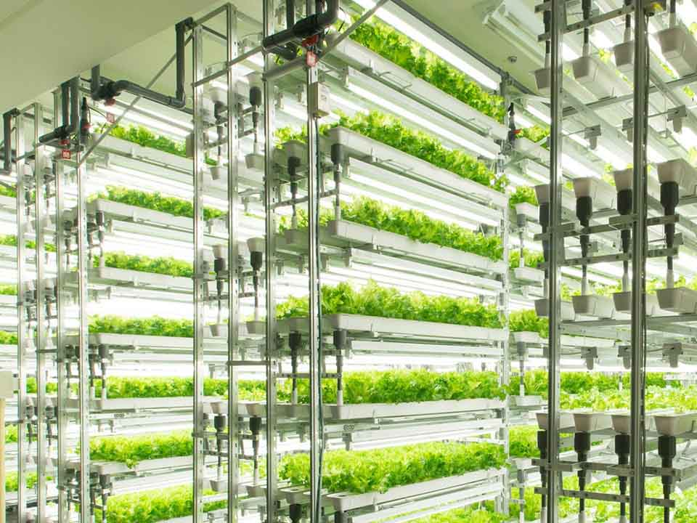
Open Agriculture Project – MIT Lab

Slide 39
BIG DATA
INTERNET of THINGS
AGROPRODUCCIÓN INTELIGENTE

Slide 40
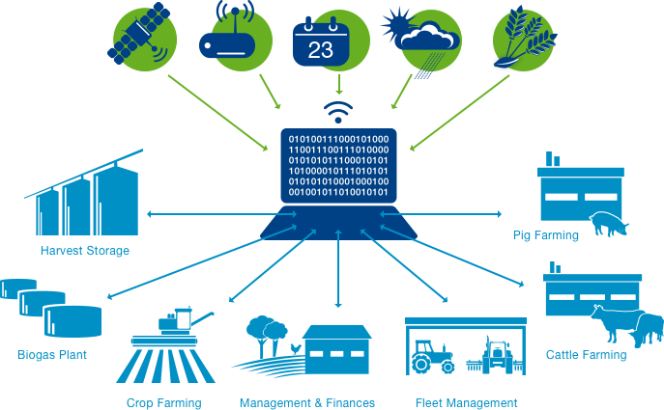
© Bayer CropScience

Slide 41
Drones, satélites y sensores terrestres aportan información online sobre el estado y condiciones de los cultivos/pasturas.
Los analizadores de imágenes teledetectadas, junto con sensores meteorológicos, conjugadas con bases de datos geográficas de condiciones predisponentes, permiten anticipar la posibilidad de un ataque de plagas.
Los pronósticos agrometeorológicos y los sensores agrohidrológicos, junto con los modelos de simulación de cultivos permiten planificar acciones y detectar situaciones problemáticas.
La telemática asociada al control del parque de maquinarias y la logística monitorea su estado operativo para poder intervenir ante cualquier contingencia puntual y localizada.
La gestión integrada incluye a las actividades vinculadas al AVO (ej., conversión de granos y fibras en proteína animal), y al control de los pasivos ambientales mediante el aprovechamiento de fluentes y subproductos.
La administración de insumos y productos, y el control de stocks, aportan información valiosa para la toma de decisiones económico-financieras.
© Bayer CropScience

Slide 42
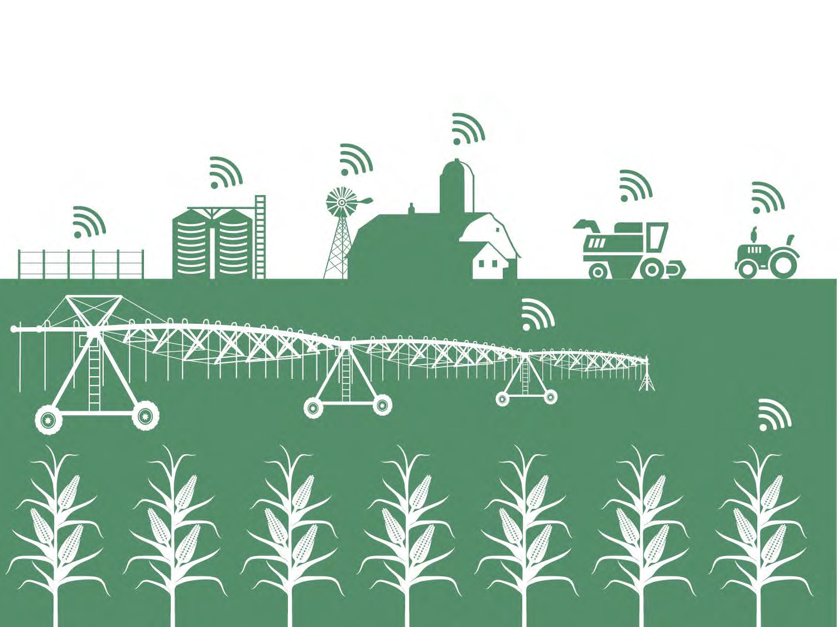
Sistemas agroproductivos innovadores y sustentables
BD & IoT

Slide 43
Genética de cultivos
Conservación del suelo, agua, nutrientes
Plagas / Agroquímicos
Energía
Trazabilidad y seguimiento
Protocolos de calidad
Gestión de la cadena de suministros
Procesamiento
Inspección / Auditoría
Transporte
Almacenamiento
Expendio minorista
Inventario
Acceso
Refrigeradores inteligentes
Seguridad alimenticia
Envases / Packaging
Gestión de desperdicios
Servicios inteligentes

Slide 44
Desafíos para la industria de la maquinaria y los servicios agropecuarios
© Porter and Heppelmann, Harvard Business Review, 2014

Slide 45
Desafíos para la industria de la maquinaria y los servicios agropecuarios
© Porter and Heppelmann, Harvard Business Review, 2014

Slide 46
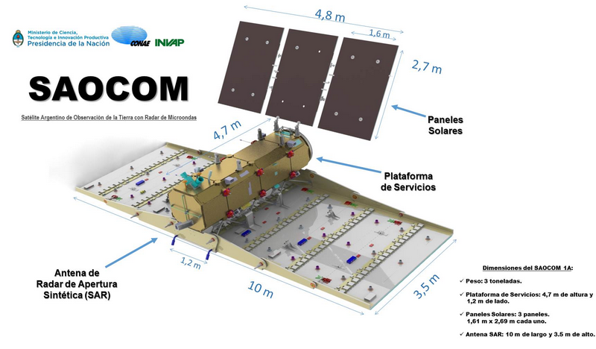
Integración de datos Toma de decisiones
+
Portal de WEB-GIS

Slide 47
Integración de datos Toma de decisiones

Slide 48
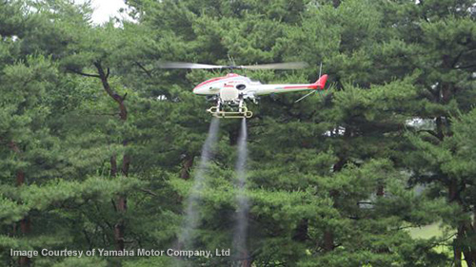
Integración de datos Toma de decisiones

Slide 49
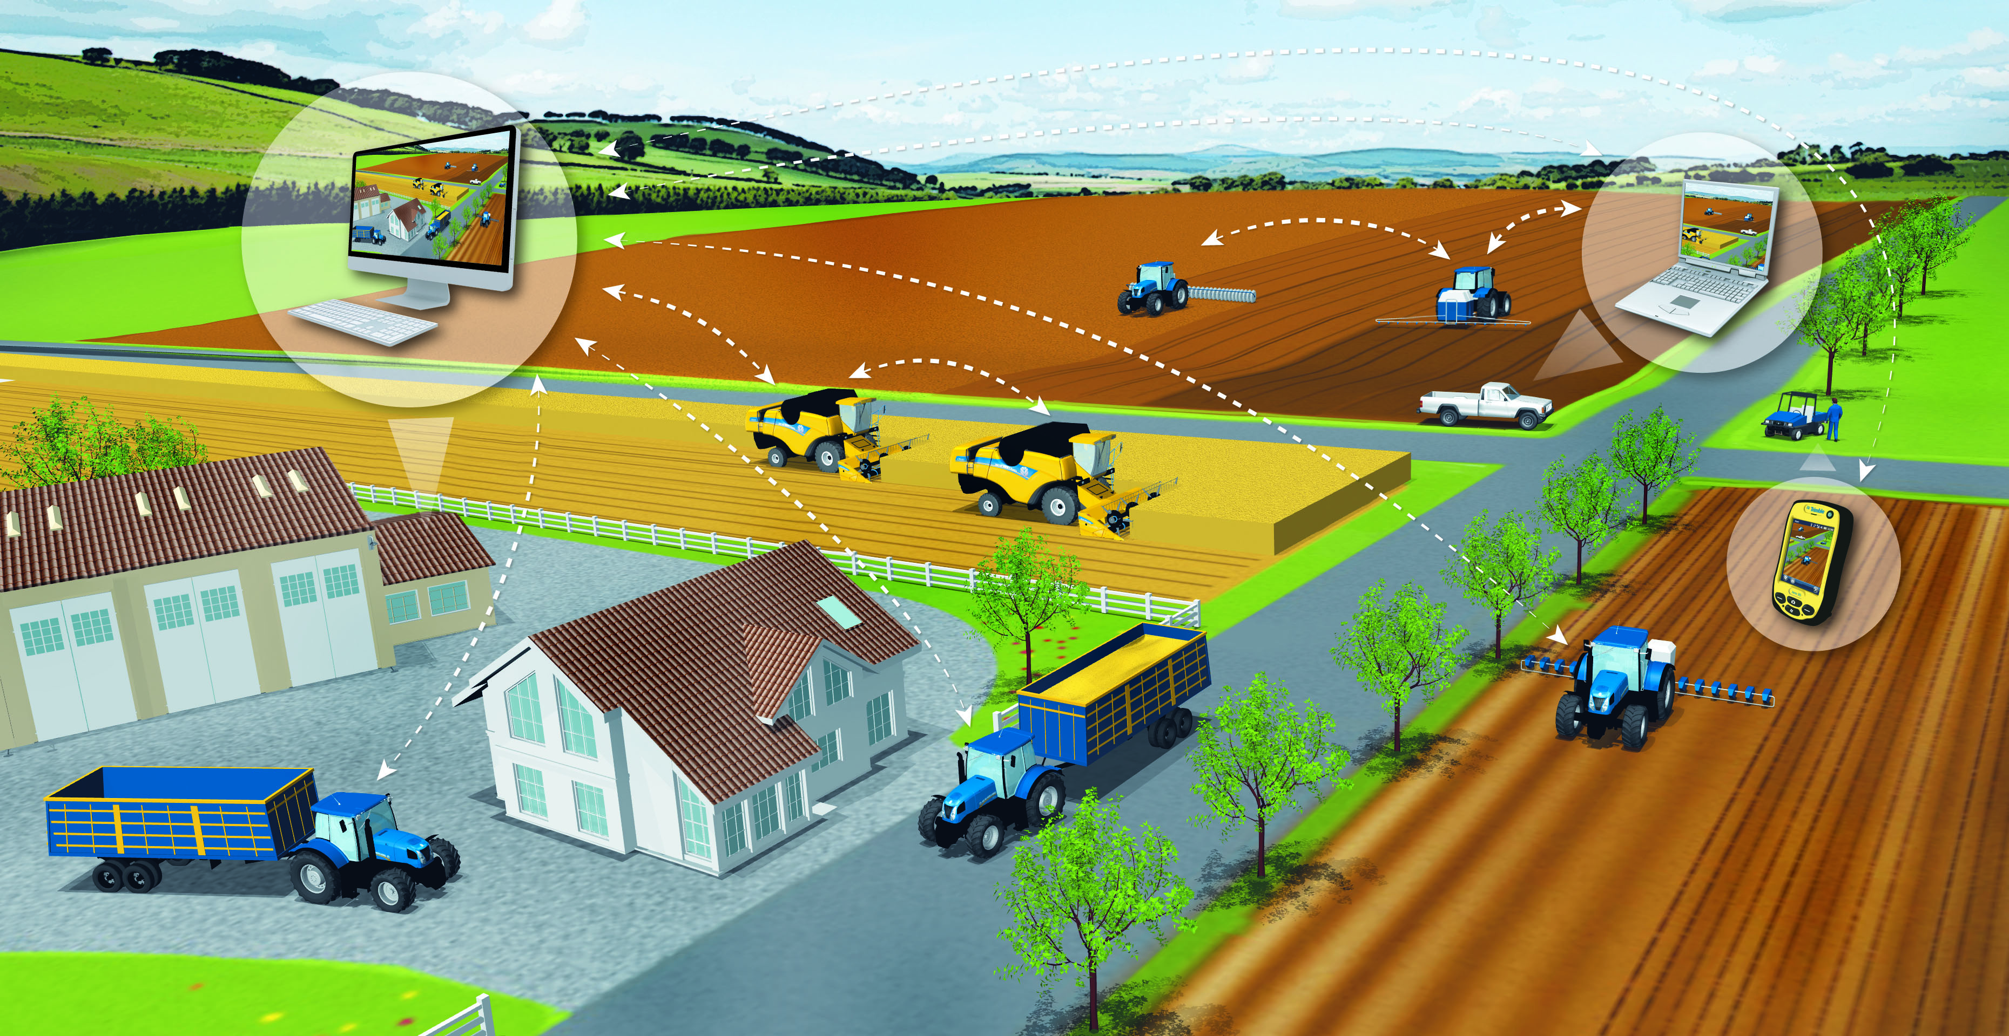
TELEMÁTICA APLICADA AL CONTROL DE MÁQUINAS Y OPERACIONES LOGÍSTICAS
New Holland PLM™ Connect

Slide 50
TELEMÁTICA APLICADA AL CONTROL DE MÁQUINAS Y OPERACIONES LOGÍSTICAS
GPS – Consumo de gasoil

Slide 51
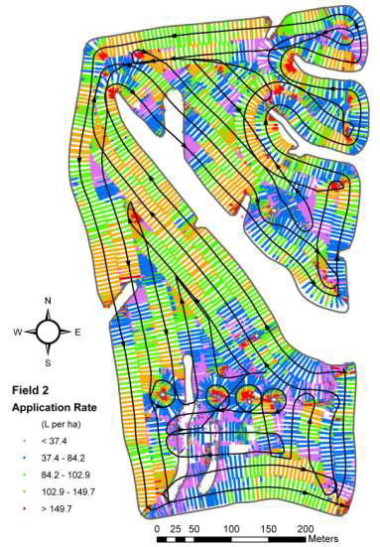
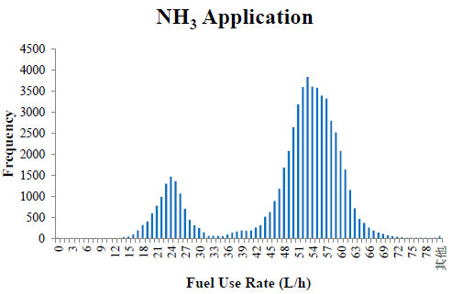
TELEMÁTICA APLICADA AL CONTROL DE MÁQUINAS Y OPERACIONES LOGÍSTICAS
GPS – Control de aplicaciones de agroquímicos y fertilizantes
Fulton et al., 2013

Slide 52
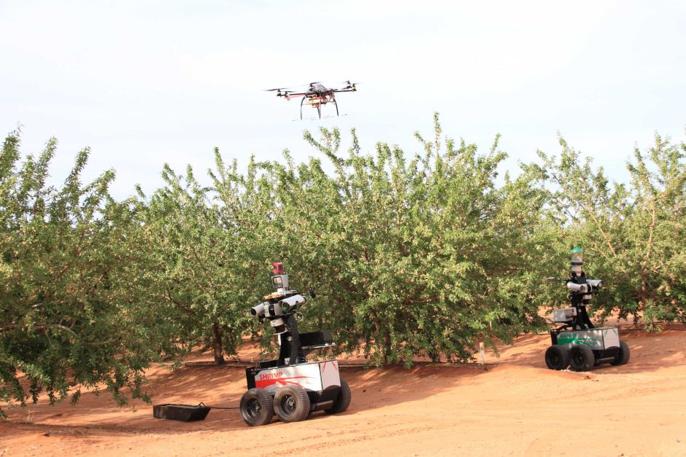
Drones & Robots
Robótica Agrícola:
* Robot Móviles Aéreos: Aeronaves no tripuladas – Drones. Captura de datos con equipos a bordo y fumigación.
* Robots Móviles Terrestres: Sistemas robotizados que se desplazan por suelo empleando diferentes métodos de tracción. Maquinaria robotizada para siembra, cosecha, fertilización, riego, combate de malezas y enfermedades, exploración del suelo.
* Manipuladores: (dos a más grados de libertad) En general brazos y garras para realizar tareas de manipulación de objetos, cosecha asistida, recolección, aplicación localizada de agroquímicos.

Slide 53
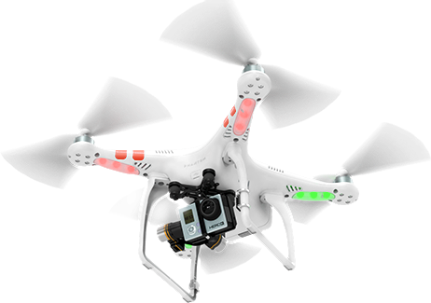
DRONES
Aplicaciones en el ámbito agropecuario:
Estado hídrico en cultivos y pasturas.
Grado de desarrollo vegetativo.
Estado sanitario, presencia de malezas.
Rendimiento físico.
Calidad del producto.
Balance hídrico situado.
Disponibilidad forrajera.
Niveles de anegamiento / afectación por sequía.
Impacto de procesos erosivos.
Seguro agropecuario.

Slide 54
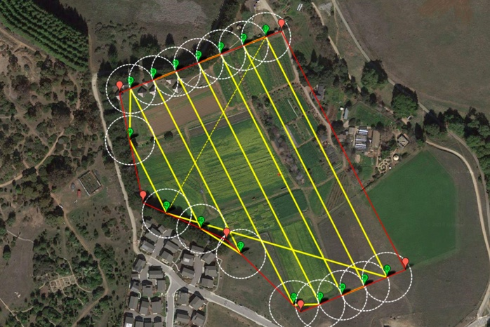
DRONES
Aplicaciones en el ámbito del monitoreo / conservación de RRNN:
Estudios florísticos y faunísticos a escala de detalle.
Productividad primaria bruta / neta.
Estudios etológicos.
Estudios biogeográficos.
Monitoreo de la deforestación.
Dinámica de humedales.
Monitoreo de espacios de biodiversidad.
Evaluaciones de Impacto Ambiental.
Caracterizaciones a nivel de micro-sitio / micro-hábitat.

Slide 55
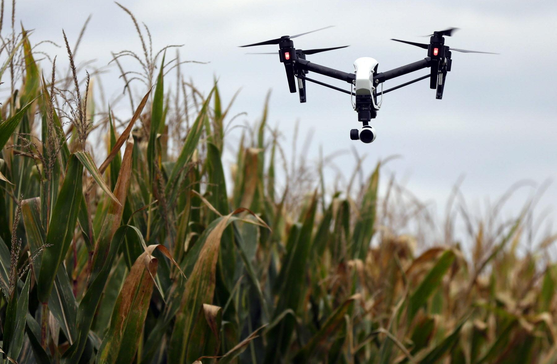
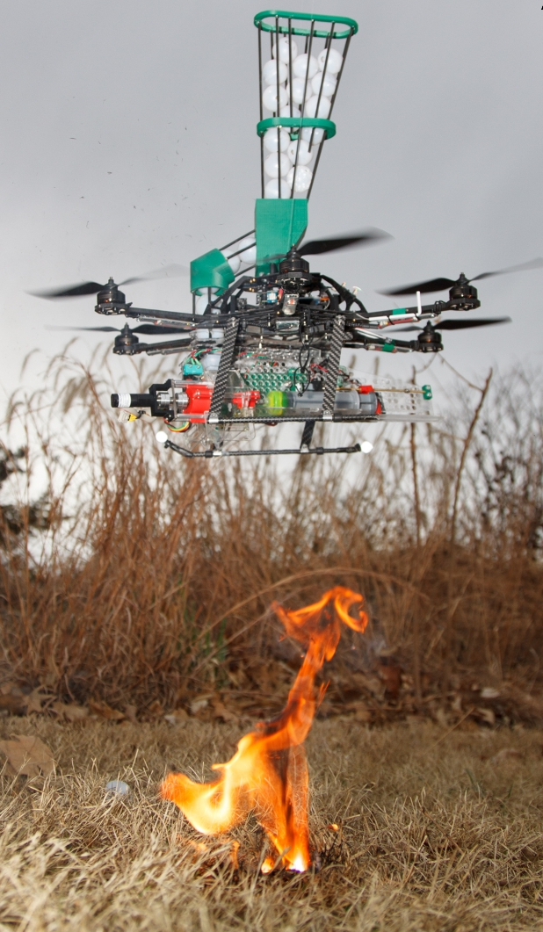
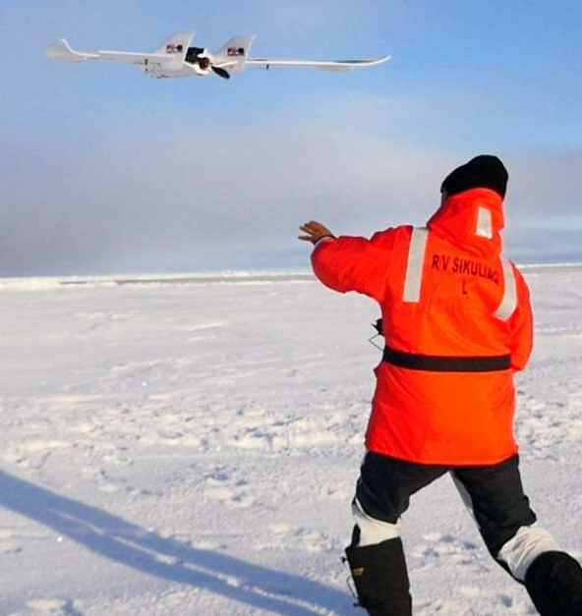
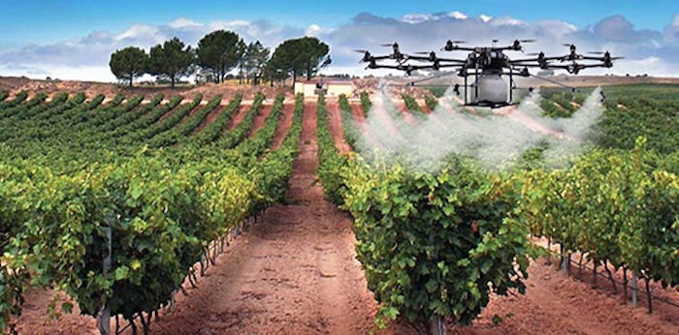
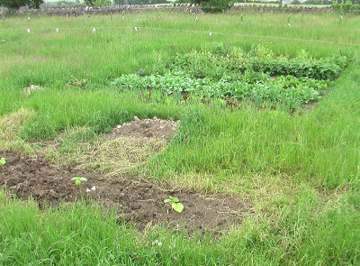

Slide 56
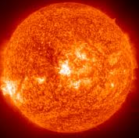
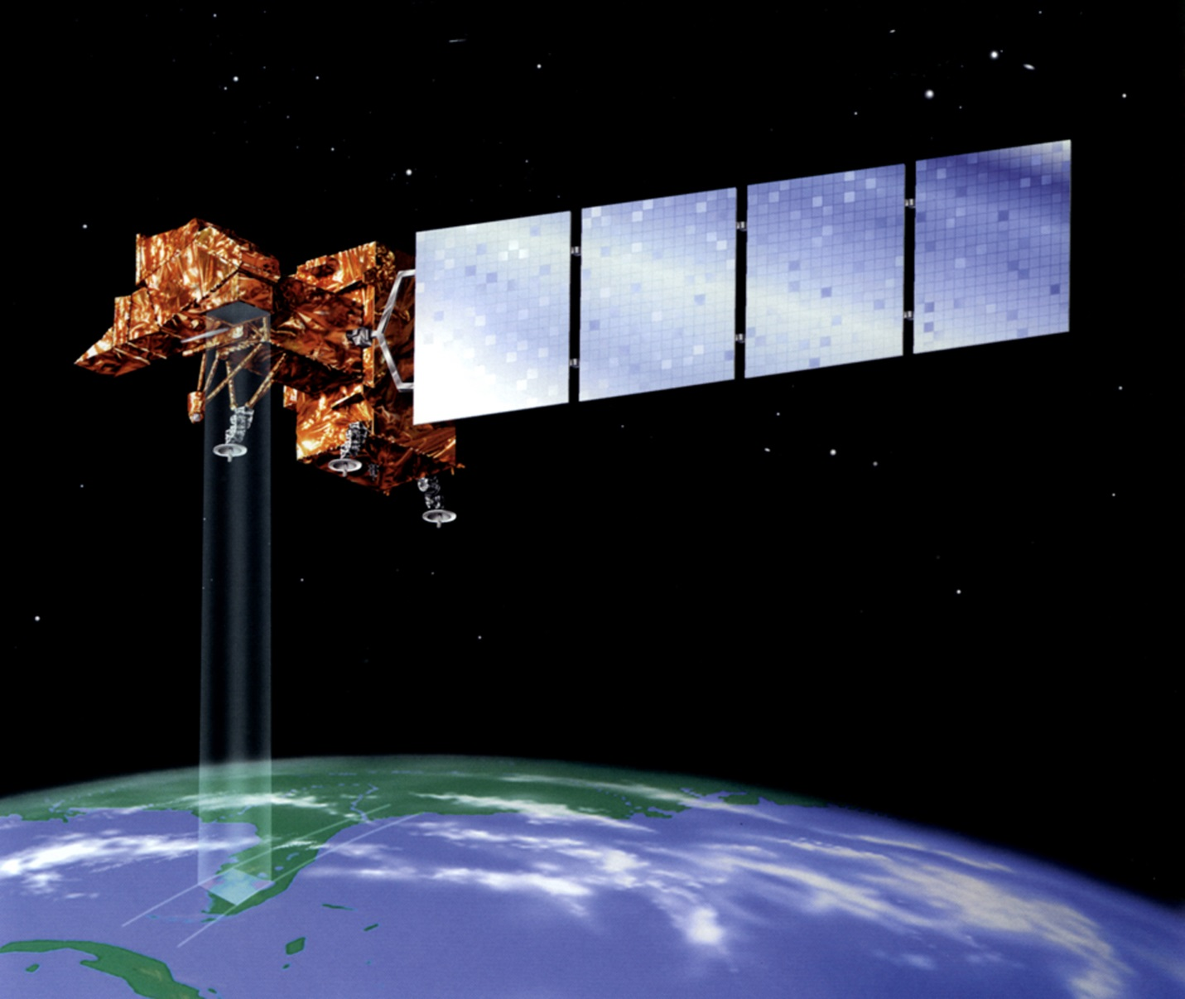
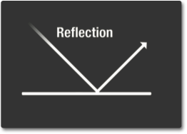
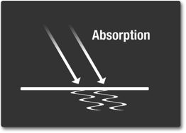
Sensoramiento remoto / Teledetección
Radiation
Reflection
Emission
Courtesy: missionscience.nasa.gov, science.nasa.gov

Slide 57
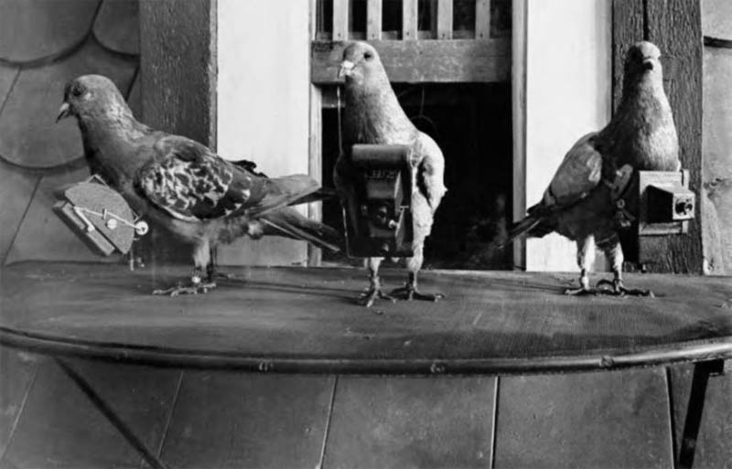
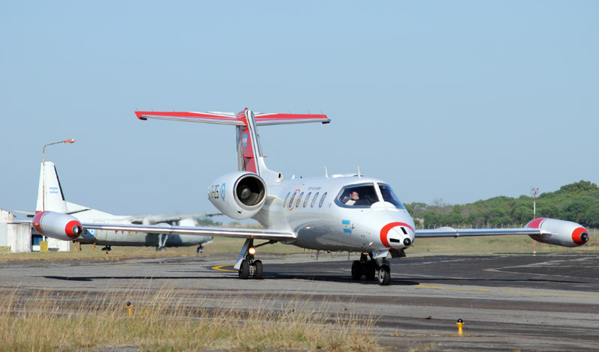
Sensoramiento remoto:

Slide 58
Sensoramiento remoto:

Slide 59
Sensoramiento remoto:

Slide 60
Sensoramiento remoto con drones:
Drones versus Satélites
Resolución espacial | Píxel < 10 cm | Píxel 30 – 0,55 m
Revisita | A demanda. Diario. | 16 – 3 días.
Condiciones climáticas | Impedido bajo lluvia. Sin problemas con nubes | Nubosidad altera o impide la toma de la imagen
Multiespectralidad | Flexible por intercambio de filtros en cámara | Fija en bandas más anchas

Slide 61
Sensoramiento remoto con drones:
Mayor resolución espacial
Mayor flexibilidad de uso

Slide 62
Sensoramiento remoto con drones:
Mayor resolución espacial
Mayor flexibilidad de uso

Slide 63
Sensoramiento remoto con drones:
Mayor resolución espacial
Mayor flexibilidad de uso

Slide 64
Sensoramiento remoto con drones:
Mayor resolución espacial
Mayor flexibilidad de uso

Slide 65
Sensoramiento remoto con drones:
Adecuada resolución espectral

Slide 66
Sensoramiento remoto con drones:
Adecuada resolución espectral

Slide 67
Sensoramiento remoto con drones:
Adecuada resolución espectral

Slide 68
Sensoramiento remoto con drones:
Multiplicidad de Índices Espectrales
> Calibración automática de la información detectada

Slide 69
Sensoramiento remoto con drones:
Multiplicidad de Índices Espectrales
> Interpretación automática de eventos agronómicos

Slide 70
Sensoramiento remoto con drones:
Multiplicidad de Índices Espectrales
> Interpretación automática de eventos agronómicos

Slide 72
Sensoramiento remoto con drones:
Mayor temporalidad
Mayor rango de operación

Slide 73
Sensoramiento remoto con drones:
Topografía por fotogrametría

Slide 74
Sensoramiento remoto con drones:
Topografía por fotogrametría

Slide 75
Sensoramiento remoto con drones:
Topografía por fotogrametría

Slide 76
Sensoramiento remoto con drones:
Topografía por fotogrametría
> Variación de rendimiento año húmedo / seco.

Slide 77
Sensoramiento remoto con drones:
Topografía por fotogrametría
> Variación de rendimiento año húmedo / seco.

Slide 78
Sensoramiento remoto:

Slide 79
Sensoramiento remoto:
(Capraro, 2016)

Slide 80
Sensoramiento remoto:
Imagen VIS y NDVI de un cultivo de trigo (Fuente: Agribotix)

Slide 81
(Chuckra et al., 2016)

Slide 82
ROBOTS
INAU - INTA Anguil
(Garro et al)
Trakür – INTA Castelar
(Moltoni et al.)

Slide 83
ROBOTS

Slide 84
ROBOTS
Proyecto HortiBot
(Aarhus University, Denmark)
Control de malezas en huertas orgánicas
http://www.hortibot.dk/

Slide 85
ROBOTS
Ladybird (mariquita en inglés)
Robot de sensado por imágenes de humedad, suelos, nutrientes en planta, existencia de plagas o malezas, etc.
(Sydney University, Australia)

Slide 86
ROBOTS
SwagBot
Robot todo-terreno para tareas múltiples
(Australian Centre for Field Robotics)

Slide 87
ROBOTS
Brazo inteligente para cosechar pimientos en invernadero. Universidad de Wageningen (Holanda).
Brazo para cosechar frutillas

Slide 88
Robótica y guiado de precisión son imprescindibles para poli-cultivos, intersiembras o cultivos en franjas
Menor uso de agroquímicos
Mejoras para la biodiversidad
Fuente: OSU

Slide 89
GNSS (Global Navigation Satellite System)
NAVSTAR-GPS:
USA – en operación
COMPASS / BEIDOU: China
en operación en China
GALILEO:
EU – en desarrollo)
Indian Regional Navigational Satellite System – IRNSS
Quasi-Zenith Satellite System – QZSS (Japón)
GLONASS:
Rusia – en operación
Notes:
2
Ground Transmitter ( GT ) testing started in mid 1970’s - 1975?
U.S. Army Yuma Proving Grounds ( YPG ) Yuma, Arizona
Inverted Range Control Center ( IRCC ) with 4 GT’s
Proof of concept testing, Phase I, II, III testing.
Tanks, Jets, Helicopters, Jeeps.

Slide 90
http://www.fwi.co.uk/articles/07/06/2007/104197/what-happens-when-you-fall-asleep-with-autotrac.htm

Slide 91
GRACIAS!
ndileo@unr.edu.ar

